Slide 1


LA PRACTICA DE LA JUSTICIA
Dr. Andy Woods
Pastor Principal – Sugar Land Bible Church
Presidente – Seminario Teológico Chafer

Slide 2
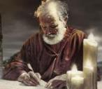
Respondiendo Once Preguntas
¿Quién lo escribió? – Santiago
¿Qué sabemos acerca del autor? – Es el ½ Hermano de Cristo
¿Quién fué la audiencia? – Judios creyentes en la Diaspora
¿Desde dónde fué escrito? – Jerusalén
¿Cuando fué escrito el libro? – d.C. 44‒47
¿Cuál fue la ocasión del libro? – La Práctica de la Justicia
¿Cuál es el propósito del libro? – Alcanzar la práctica de la justicia
¿De qué se trata el libro? – Práctica de la Justicia
¿Cuál es el tema del libro? – Vida Diaria
¿Qué hace este libro diferente? – Sentido Práctico
¿Cómo está organizado el libro? – Fe y Sabiduría

Slide 3

ESTRUCTURA DE SANTIAGO
  Fe (Santiago 1:1‒3:12)
  Sabiduría (Santiago 3:13‒5:20)

Slide 4
ESTRUCTURA DE SANTIAGO
  Fe (Santiago 1:1‒3:12)
  Sabiduría (Santiago 3:13‒5:20)

Slide 5
Estructura
Fe (1:1–3:12)
  Pruebas (1:2-18)
  Obediencia a la palabra (1:19-27)
  Favoritismos (2:1-13)
  Fe manifestada en obras (2:14-26)
  Lengua (3:1-12)

Slide 6
Santiago 1:12-18
Pruebas – Stg 1:2-18
  Regocijarse durante las pruebas – Stg 1:2-12
  Mandato a no acusar a Dios de tentación – Stg 1:13-18

Slide 7
Estructura
Fe (1:1–3:12)
  Pruebas (1:2-18)
  Obediencia a la palabra (1:19-27)
  Favoritismos (2:1-13)
  Fe manifestada en obras (2:14-26)
  Lengua (3:1-12)

Slide 8

La Fe Obedece a Dios
(Stg 1:19-27)
  Necesidad de la lentitud al hablar & enojo (1:19-20)
  Necesidad de la Obediencia a la Palabra de Dios (1:21-25)
  Necesidad de la Religión Verdadera (1:26-27)

Slide 9
Estructura
Fe (1:1–3:12)
  Pruebas (1:2-18)
  Obediencia a la palabra (1:19-27)
  Favoritismos (2:1-13)
  Fe manifestada en obras (2:14-26)
  Lengua (3:1-12)

Slide 10

Favoritismo
(2:1-13)
  Mandamiento: no al favoritismo (2:1)
  Situación: favoritismo en la asamblea (2:2-3)
  Razonamiento: el favoritismo es contrario al carácter de Dios y Sus propósitos (2:4-13)

Slide 11
Favoritismo
(2:1-13)
  Mandamiento: no al favoritismo (2:1)
  Situación: favoritismo en la asamblea (2:2-3)
  Razonamiento: el favoritismo es contrario al carácter de Dios y Sus propósitos (2:4-13)

Slide 12

III. Razonamiento: El Favoritismo es Contrario al Carácter de Dios y Sus Propósitos
(2:4-13)
  Nosotros juzgamos donde Dios no ha juzgado (4)
  Dios escoge a todos (2:5)
  Opresores Ricos (2:6-7)
  El favoritismo viola la ley de Dios (2:8-11)
  Dios juzgará a quienes muestran favoritismo (2:12-13)

Slide 13
III. Razonamiento: El Favoritismo es Contrario al Carácter de Dios y Sus Propósitos
(2:4-13)
  Nosotros juzgamos donde Dios no ha juzgado (4)
  Dios escoge a todos (2:5)
  Opresores Ricos (2:6-7)
  El favoritismo viola la ley de Dios (2:8-11)
  Dios juzgará a quienes muestran favoritismo (2:12-13)

Slide 14
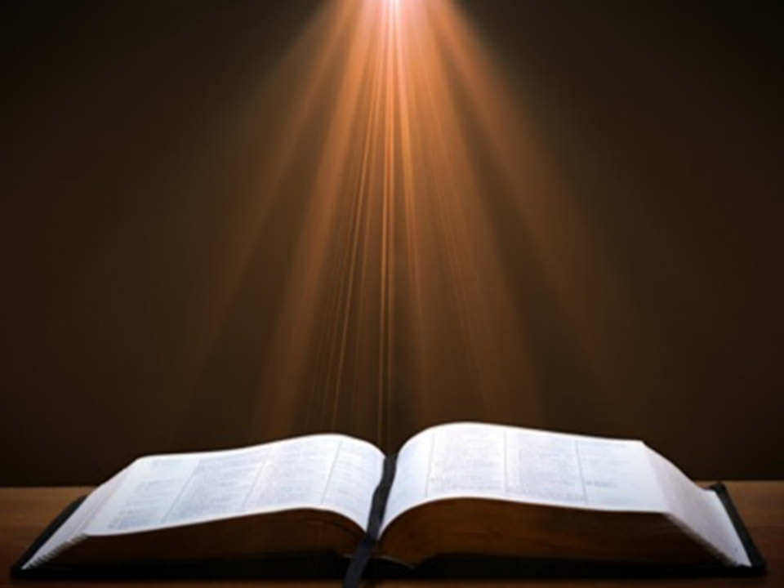
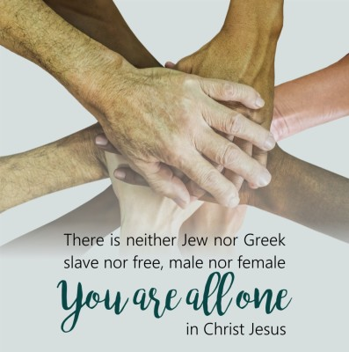
Gálatas 3:28
“Ya no hay judío ni griego, no hay esclavo ni libre, no hay varón ni mujer; porque todos ustedes son uno en Cristo Jesús.”

Slide 15
III. Razonamiento: El Favoritismo es Contrario al Carácter de Dios y Sus Propósitos
(2:4-13)
  Nosotros juzgamos donde Dios no ha juzgado (4)
  Dios escoge a todos (2:5)
  Opresores Ricos (2:6-7)
  El favoritismo viola la ley de Dios (2:8-11)
  Dios juzgará a quienes muestran favoritismo (2:12-13)

Slide 16
III. Razonamiento: El Favoritismo es Contrario al Carácter de Dios y Sus Propósitos
(2:4-13)
  Nosotros juzgamos donde Dios no ha juzgado (4)
  Dios escoge a todos (2:5)
  Opresores Ricos (2:6-7)
  El favoritismo viola la ley de Dios (2:8-11)
  Dios juzgará a quienes muestran favoritismo (2:12-13)

Slide 17

C. Los Ricos que Odian a Dios
(Stg 2:6-7)
Opresores (6)
Blasfemos (7)

Slide 18
III. Razonamiento: El Favoritismo es Contrario al Carácter de Dios y Sus Propósitos
(2:4-13)
  Nosotros juzgamos donde Dios no ha juzgado (4)
  Dios escoge a todos (2:5)
  Opresores Ricos (2:6-7)
  El favoritismo viola la ley de Dios (2:8-11)
  Dios juzgará a quienes muestran favoritismo (2:12-13)

Slide 19
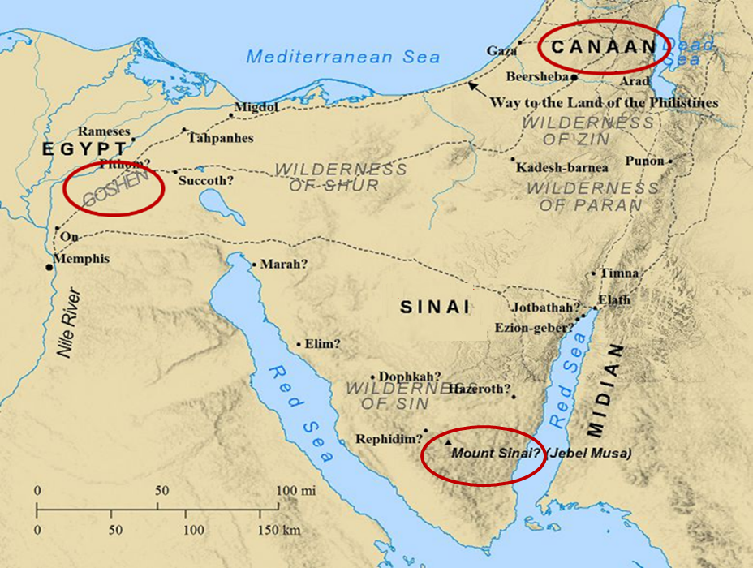

Slide 20

Salmos 147:19-20
“Envía su palabra y los derrite; hace que sople su viento y corren las aguas. Ha manifestado sus palabras a Jacob, sus leyes y sus decretos a Israel.”

Slide 21
SIMILARIDADES CON HECHOS 15
 | Santiago | Hechos 15
Saludos | 1:1 | 15:23
Visitar | 1:27 | 15:14
Oíd | 2:5 | 15:13
Volver | 5:19-20 | 15:19
Ser llamado por el nombre de Dios | 2:7 | 15:17

Slide 22

Fecha
(d.C 44-47)
d.C 70
d.C 62-63
d.C 49
d.C 48-49
Sermón del Monte
Adoración congregacional primitiva
(Stg 2:2; 3:1; 5:14)
Stg 1:1 = Hechos 8:1-4; 11:19

Slide 23
Cartas de Pablo - Orden
Galatas (d.C. 49)
1‒2 Tesalonicenses (d.C. 51)
1‒2 Corintios (d.C. 56)
Romanos (d.C. 57)
Efesios, Colosenses, Filemon, Filipenses (d.C. 60‒62)
1 Timoteo, Tito (d.C. 62‒66)
2 Timoteo (d.C. 67)

Slide 24

2 Timoteo 3:16-17
“Toda la Escritura es inspirada por Dios y es útil para la enseñanza, para la reprensión, para la corrección, para la instrucción en justicia, 17 a fin de que el hombre de Dios sea perfecto, enteramente capacitado para toda buena obra.”

Slide 25
Romanos 15:3-4
“Porque Cristo no se agradó a sí mismo; más bien, como está escrito: Las afrentas de los que te afrentaron cayeron sobre mí. Pues lo que fue escrito anteriormente fue escrito para nuestra enseñanza a fin de que, por la perseverancia y la exhortación de las Escrituras, tengamos esperanza.”

Slide 26

Thomas Constable
“Notas de Santiago,” 48, accesado en Diciembre 1, 2020, http://www.soniclight.com.
“Los cristianos viven bajo un conjunto nuevo de reglas, la Ley de la Libertad. Los israelitas viven bajo un conjunto de reglas diferentes, la Ley de Moises. El hecho de que la ‘regla de oro’ sea parte de ambas Ley Mosaica y de la Ley de Cristo, no significa que estemos bajo la Ley Mosaica.”

Slide 27
III. Razonamiento: El Favoritismo es Contrario al Carácter de Dios y Sus Propósitos
(2:4-13)
  Nosotros juzgamos donde Dios no ha juzgado (4)
  Dios escoge a todos (2:5)
  Opresores Ricos (2:6-7)
  El favoritismo viola la ley de Dios (2:8-11)
  Dios juzgará a quienes muestran favoritismo (2:12-13)

Slide 28
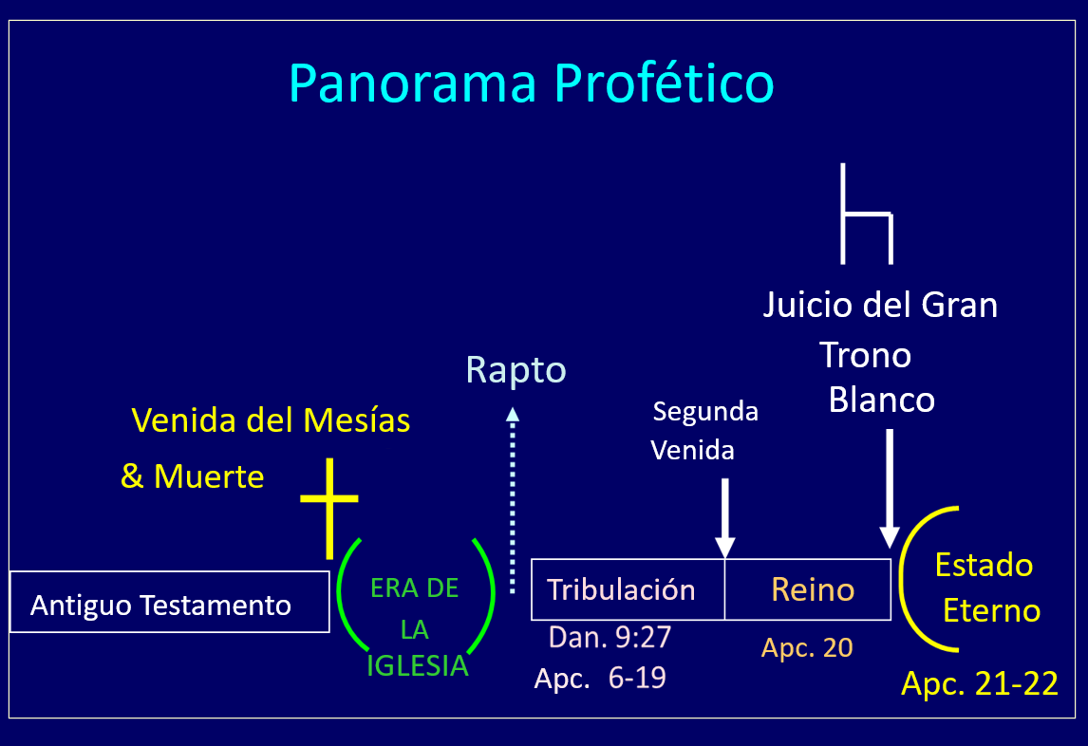

Slide 29
Los Cuatro Juicios en las Escrituras
Nombre | Ovejas y Cabras | Juicio a los Judios | Tribunal de Cristo | Juicio del Gran Trono Blanco
Escritura | Mateo 25:31-46 | Ezeq 20:33-44 | 1 Cor 3:10-15 | Apc 20:11-15
Lugar | Tierra, Jerusalén | Tierra, desierto | Cielo | Tierra
Audiencia | Gentiles Tribulación sobrevivientes | Judios Tribulación sobrevivientes | Creyentes de La Era de la Iglesia | Todos los Inconversos
Cuando | Después de la Tribulación | Después de la Tribulación | Después del Rapto | Después del Milenio
Propósito | Los Gentiles Salvos entran en el Reino | Los Judios Salvos entran en el Reino | Recompensa a los Creyentes | Grado de castigo en el infierno
Evaluación | Tratamiento a los hermanos de Cristo | Pasando bajo la vara del pastor | Obras llevadas por el fuego | No se halló en el libro; juzgado por los libros

Slide 30

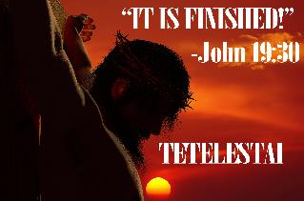
Juan 19:30
“Cuando Jesús recibió el vinagre, dijo:
¡Consumado es!
Y habiendo inclinado la cabeza, entregó el espíritu.”

Slide 31
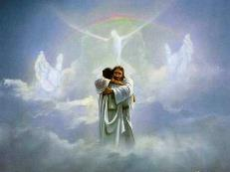
Juan 5:24
“»De cierto, de cierto les digo que el que oye mi palabra y cree al que me envió tiene vida eterna. El tal no viene a condenación sino que ha pasado de muerte a vida.”

Slide 32
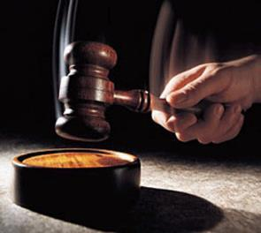
Porqué?
No juzgar el pecado (Juan 19:30)
No determinar salvación (Juan 5:24)
Sino más bien para dar o no dar recompensas

Slide 33
Las Cinco Coronas en La Biblia (Ap 4:10: 3:11; 2 Jn 8)
ESCRITURA | CORONA | PROPOSITO
1 Cor. 9:24-27 | Incorruptible | Ganar dominio sobre la carne
1 Tes. 2:19-20 | Regocijo | Ganar almas
Stg. 1:12; Ap. 2:10 | Vida | Soportar pruebas
1 Ped. 5:2-4 | Gloria | Pastorear al pueblo de Dios
2 Tim. 4:8 | Justicia | Anhelar Su aparición

Slide 34
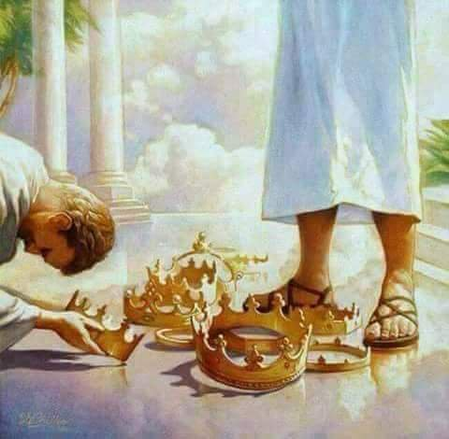

Slide 35
Donald. W. Burdick
“Ya que él le esta hablando a creyentes, el juicio al que se refiere muy probablemente sea el juicio de los creyentes en El Tribunal de Cristo (2 Cor. 5:10).”
Hebrews-Revelation. Vol. 12 of The Expositor's Bible Commentary. 12 vols. Edited by Frank E. Gaebelein and J. D. Douglas. Grand Rapids: Zondervan Publishing House, 1981, p. 180.

Slide 36
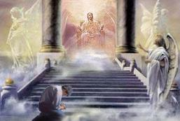
2 Corintios 5:10
“Porque es necesario que todos nosotros comparezcamos ante el tribunal de Cristo para que cada uno reciba según lo que haya hecho por medio del cuerpo, sea bueno o malo.”

Slide 37
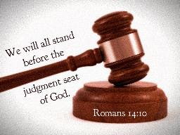
Romanos 14:10, 12
“¹⁰…Pues todos compareceremos ante el tribunal de Dios, 12 De manera que cada uno de nosotros rendirá cuenta a Dios de sí mismo.”

Slide 38
1 Corintios 3:10-15
“¹⁰ Conforme a la gracia de Dios que me ha sido dada, como perito arquitecto he puesto el fundamento, y otro está edificando encima. Pero cada uno mire cómo edifica encima, 11 porque nadie puede poner otro fundamento que el que está puesto, el cual es Jesucristo. 12 Si alguien edifica sobre este fundamento con oro, plata, piedras preciosas, madera, heno u hojarasca…”

Slide 39
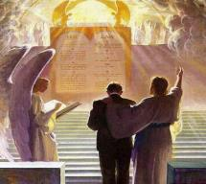
1 Corintios 3:14-15
“¹⁴ Si permanece la obra que alguien ha edificado sobre el fundamento, él recibirá recompensa. 15 Si la obra de alguien es quemada, él sufrirá pérdida; aunque él mismo será salvo, pero apenas, como por fuego.”

Slide 40
1 Corintios 9:24-27
“²⁴ ¿No saben que los que corren en el estadio, todos a la verdad corren, pero solo uno lleva el premio? Corran de tal manera que lo obtengan. 25 Y todo aquel que lucha se disciplina en todo. Ellos lo hacen para recibir una corona corruptible; nosotros, en cambio, para una incorruptible. 26 Por eso yo corro así, no como a la ventura; peleo así, no como quien golpea al aire. 27 Más bien, pongo mi cuerpo bajo disciplina y lo hago obedecer; no sea que, después de haber predicado a otros, yo mismo venga a ser descalificado.”

Slide 41

1 Juan 2:28
“28 Ahora, hijitos permanezcan en él para que, cuando aparezca, tengamos confianza y no nos avergoncemos delante de él en su venida.”.

Slide 42
1 Corintios 4:5
“Así que no juzguen nada antes de tiempo, hasta que venga el Señor, quien a la vez sacará a la luz las cosas ocultas de las tinieblas y hará evidentes las intenciones de los corazones, Entonces tendrá cada uno alabanza de parte de Dios.”

Slide 43

Samuel Hoyt
“The Judgment Seat of Christ in Theological Perspective,” Part 2, Bibliotheca Sacra, electronic media.
“El juicio del Tribunal de Cristo puede ser comparado a una ceremonia de graduacion. En la graduación hay en alguna medida decepción y remordimiento de que no se hizo lo mejor y no se trabajó duro. Sin embargo, en un evento como éste, la emoción predominante es el gozo, no el remordimiento. Los graduados no dejan el auditorio llorando porque no tuvieron las mejores calificaciones. Más bien, están agradecidos porque se han graduado y por que han llegado a la meta. Exagerar el aspecto de tristeza del Tribunal de Cristo es convertir el Cielo en un infierno. Subestimar el aspecto de tristeza es hacer que la fidelidad sea intrascendente” (enfásis propio).

Slide 44

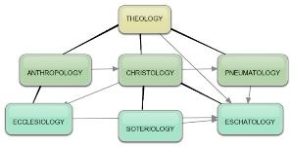
Áreas de la Teología Sistemática
Prolegómeno – Introducción
Bibliología – Estudio de la Biblia
Teología – Estudio de Dios
Cristología – Estudio de Cristo
Pneumatología – Estudio del Espíritu Santo
Antropología – Estudio del Hombre
Hamartiologia – Estudio del Pecado
Soteriología – Estudio de la Salvación
Angelología – Estudio de los Angeles
Ecclesiología – Estudio de la Iglesia
Escatología – Estudio del Fín

Slide 45
Áreas de la Teología Sistemática
Prolegómeno – Introducción
Bibliología – Estudio de la Biblia
Teología – Estudio de Dios
Cristología – Estudio de Cristo
Pneumatología – Estudio del Espíritu Santo
Antropología – Estudio del Hombre
Hamartiologia – Estudio del Pecado
Soteriología – Estudio de la Salvación
Angelología – Estudio de los Angeles
Ecclesiología – Estudio de la Iglesia
Escatología – Estudio del Fín

Slide 46
CONCLUSION

Slide 47
Estructura
Fe (1:1–3:12)
  Pruebas (1:2-18)
  Obediencia a la palabra (1:19-27)
  Favoritismos (2:1-13)
  Fe manifestada en obras (2:14-26)
  Lengua (3:1-12)

Slide 48
Favoritismo
(2:1-13)
  Mandamiento: no al favoritismo (2:1)
  Situación: favoritismo en la asamblea (2:2-3)
  Razonamiento: el favoritismo es contrario al carácter de Dios y Sus propósitos (2:4-13)

Slide 49
III. Razonamiento: El Favoritismo es Contrario al Carácter de Dios y Sus Propósitos
(2:4-13)
  Nosotros juzgamos donde Dios no ha juzgado (4)
  Dios escoge a todos (2:5)
  Opresores Ricos (2:6-7)
  El favoritismo viola la ley de Dios (2:8-11)
  Dios juzgará a quienes muestran favoritismo (2:12-13)

Slide 50
Estructura
Fe (1:1–3:12)
  Pruebas (1:2-18)
  Obediencia a la palabra (1:19-27)
  Favoritismos (2:1-13)
  Fe manifestada en obras (2:14-26)
  Lengua (3:1-12)

Slide 51

Fe Manisfesta en Obras
(2:14-26)
Tesis: las obras acompañan la fe útil (2:14)
Cinco ilustraciones (2:15-26)
  Hermano necesitado (2:15-17)
  Demonio Monoteista (2:18-19)
  Abraham (2:20-24)
  Rajab (2:25)
  Cadáver sin vida (2:26)

Slide 52
Tres Tiempos de la Salvacion
Fase | Justificación | Santificación | Glorificación
Tiempo | Pasado | Presente | Futuro
Salvo de: | Penalidad del Pecado | Poder del Pecado | Presencia del Pecado
Sagrada Escritura | Efe 2:8-9; Tito 3:5 | Fil 2:12 | Rom 5:10

Slide 53
Tres Tiempos de la Salvacion
Fase | Justificación | Santificación | Glorificación
Tiempo | Pasado | Presente | Futuro
Salvo de: | Penalidad del Pecado | Poder del Pecado | Presencia del Pecado
Sagrada Escritura | Efe 2:8-9; Tito 3:5 | Fil 2:12 | Rom 5:10

Slide 54
Armonía entre Pablo y Santiago
 | PABLO | SANTIAGO
Fase de la Salvación | Justificación | Santificación
Tiempo de la Salvación | Primer Tiempo | Segundo Tiempo
Asunto | Justicia Propia Judaismo | Ortodoxía Muerta
Genesis | Gen 15:6 | Gen 22

Slide 55

Lewis Sperry Chafer
Teología Sistemática(Grand Rapids, MI: Kregel Publicaciones, 1993), vol. 7, 148.
“en su uso más amplio, la palabra fe representa al menos cuatro ideas variadas. Como en el caso anterior, puede ser una confianza personal en Dios. Este es el aspecto más común de la fe, que puede dividirse en tres características. Número uno, (a) Fe que Salva, que es la confianza forjada en las promesas y provisiones de Dios con respecto al Salvador que lo lleva a uno a elegir, a apoyarse y confiar en el Único que puede salvar. (b) Fe de Servicio, que contempla como verdadero el hecho de los dones divinamente concedidos y todos los detalles respecto de los nombramientos divinos para el servicio. Esta fe es siempre un asunto personal, por lo que un creyente no debe convertirse en un modelo para otro. Para que esa fe con sus características personales pueda mantenerse inviolable,...

Slide 56
Lewis Sperry Chafer
Systematic Theology (Grand Rapids, MI: Kregel Publications, 1993), vol. 7, 148.
“…el apóstol Pablo escribe: "Si tienes fe, tenla para ti mismo delante de Dios“ (Rom 14:22). Se puede causar un gran daño si un cristiano imita a otro en asuntos de nombramiento para el servicio." (c) Fe santificadora o sustentadora, que se aferra al poder de Dios para la vida cotidiana. Es la vida vivida en dependencia de Dios, trabajando sobre un nuevo principio de vida. (Rom 6:4). El justificado, habiendo llegado a ser lo que es por la fe, debe seguir adelante viviendo según el mismo principio de total dependencia de Dios.”

Slide 57
Romanos 12:3-8
“³ Digo, pues, a cada uno de ustedes por la gracia que me ha sido dadda, que nadie tenga más alto concepto de sí que el que deba tener; más bien, que piense con sensatez, conforme a la media de la fe que Dios repartió a cada uno. ⁴ Por que de la manera que en un solo cuerpo temenos muchos miembros pero todos los miembros no tienen a misma función ⁵ así nosotros siendo muchos, somos un solo cuerpo en Cristo pero todos somos miembros los unos de los otros.

Slide 58
Romanos 12:3-8
“⁶ De manera que tenenos dones que varían según la Gracia que nos ha sido concedida: Si es de profecía, úsese conforme a la medida de la fe;⁷ si es de servicio, en servir; el que enseña, úselo en la enseñanza;⁸ el que exhorta, en la exhortación; el que comparte, con liberalidad; el que preside, con diligencia; y el que hace misericordia, con alegria.”

